Slide 1
FHIR Encounter 就醫資訊

Slide 2
FHIR patient
病人基本資料標準規格
基於此規格，全球各地病人資料具統一格式
可在各 FHIR 系統間互通
參考連結
https://www.hl7.org/fhir/patient.html
中文規格
https://mos2718.github.io/FHIRspec/Spec/Patient/EHR_Patient.docx

Slide 3
程式範例
新增病患及病患列表

Slide 4
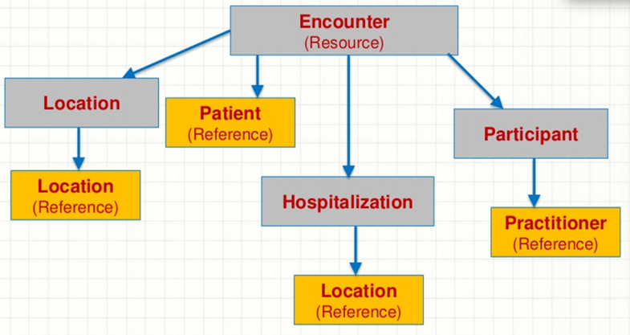
Encounter 就醫資訊
描述就醫過程之人、事、時、地、物
參考: https://www.slideshare.net/VictorChai1/fhir-your-applications

Slide 5
Encounter 可應用之情境與場域
ambulatory, emergency, home health, inpatient and virtual encounters...
可用於各式健康醫療應用情境
建議現行系統產生FHIR 標準之 patient and encounter 資訊
以利該次就醫產生的臨醫資料參考引用

Slide 6
Encounter 就醫資訊
描述就醫過程之人、事、時、地、物
參考: https://www.slideshare.net/VictorChai1/fhir-your-applications

Slide 7
Encounter 就醫資訊
可用於各式健康醫療應用情境
ambulatory, emergency, home health, inpatient and virtual encounters...
Encounter 定義豐富的欄位規格
利於就醫事前事後安排處理，如:
Status and statusHistory:病人就醫狀態及時間紀錄
hospitalization.specialArrangement: 到院特別準備事項
Ref: https://www.hl7.org/fhir/encounter.html

Slide 8
利用 Encounter 提升醫療照護效益
交通及醫院服務人員查詢今天預定到院須安排輪椅的病人
http://hapi.fhir.org/baseR4/Encounter?special-arrangement=wheel&status=planned&date=2019-09-14
醫護人員於看診前了解病人問題 : Encounter with healthcare problems (conditions)
http://hapi.fhir.org/baseR4/Encounter/18218
標準化資料利於匯入各健康醫療服務系統
如: 派車管理、醫院志工服務、診間系統等

Slide 9
問題討論
台灣醫資標準推行現況說明
通用模組、詞彙、聯測、資安、教育訓練
JCMIT 2019/10/5 輔大進一步討論
建立標準化雛形系統
與學校合作(尤其是醫科大學)
先測試評估不影響現行作業
使用模擬的資料，不涉資安

Slide 10
可能的應用
就醫前將病人狀況及檢測資料轉入目標醫院
就醫遠距諮詢
就醫過程資訊整合服務
利用 encounter status 相關資訊
整合家屬、交通、及醫院志工、及醫護人員所有系統，協同提供服務，減少人力
如減少洗腎病人陪伴人力

Slide 13
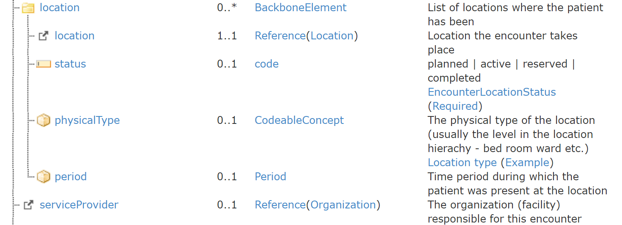
Encounter 欄位及查詢條件

Slide 14
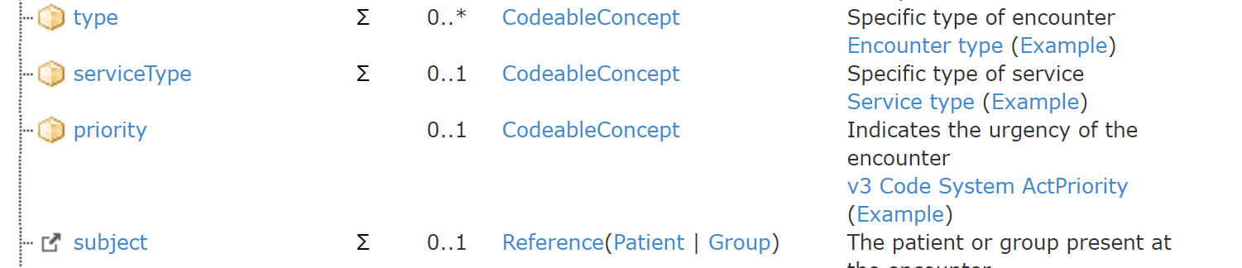
Encounter 欄位及查詢條件
Type: 如查詢及即將來做乳篩的病人
Subject: 查詢某病人的就醫紀錄

Slide 15
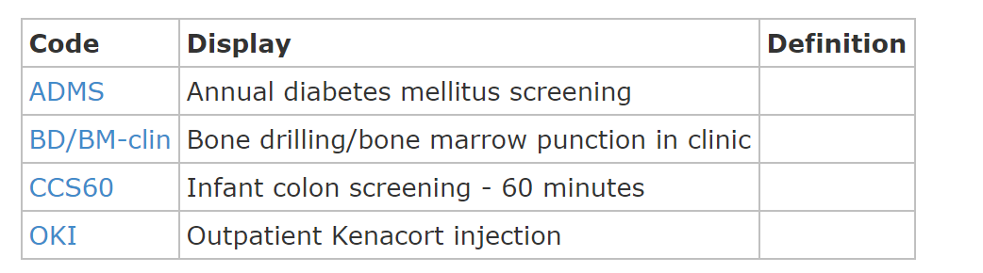
Encounter type examples

Slide 16
FHIR 及 DICOMWeb 系統範例
基於 FHIR API 及 標準資料( FHIR resources)
可快速發展各式 前端(瀏覽器或 APP)應用
可與標準的 FHIR 伺服器(有 open source 系統) 整合應用
不須寫伺服器端的程式!
系統範例
腎臟病人醫護表單
醫學影像報告系統

Slide 17
Encounter 可應用之情境與場域
可用於各式健康醫療應用情境
ambulatory, emergency, home health, inpatient and virtual encounters...
及多樣之 API 查詢條件
查詢今天預定到院須安排輪椅的病人
http://hapi.fhir.org/baseR4/Encounter?special-arrangement=wheel&status=planned&date=2019-09-14
查詢某病人(id = 22797)之就醫紀錄
http://hapi.fhir.org/baseR4/Encounter?patient=22797

Slide 18
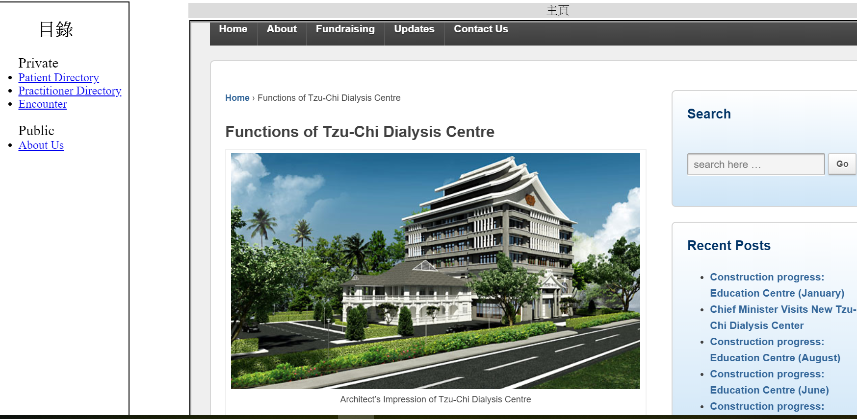
腎臟病人醫護表單--可供病人或醫護人員填寫

Slide 19
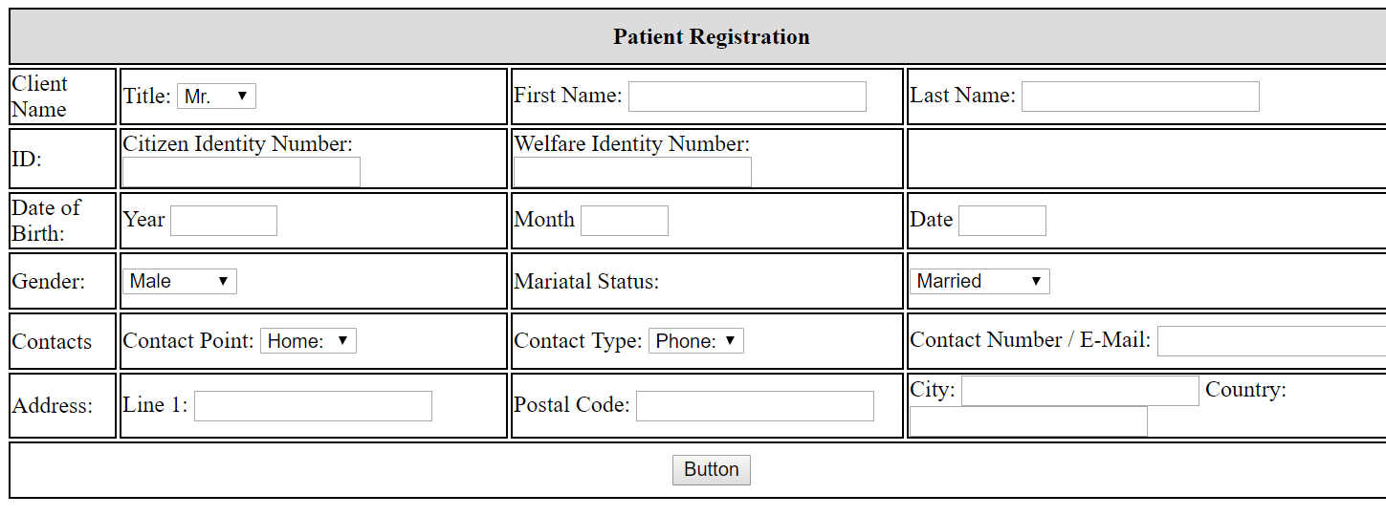
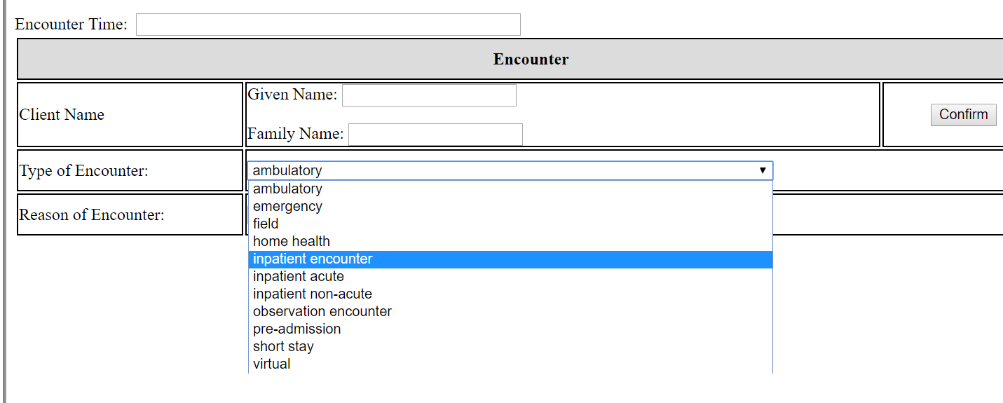
病人基本資料及就醫(Encounter)資訊

Slide 20
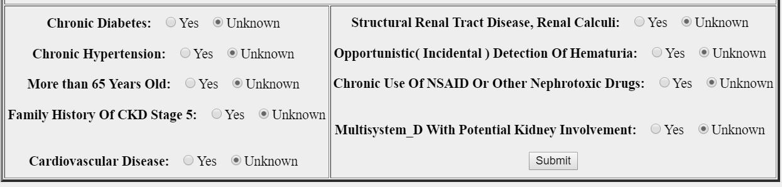
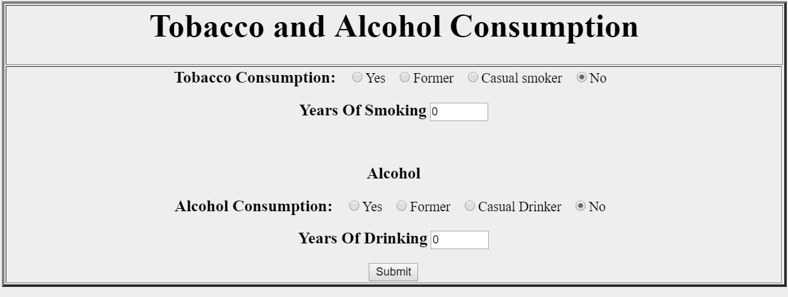
病人健康狀況( FHIR Condition )

Slide 21

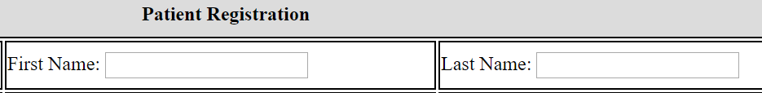
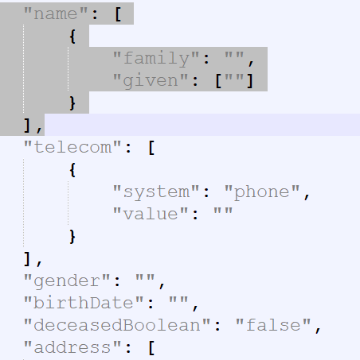
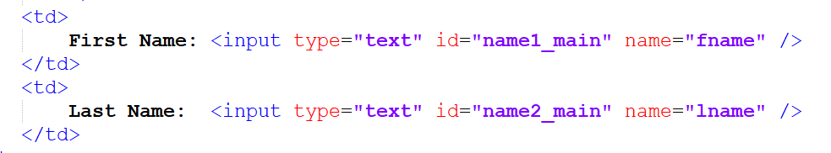
FHIR 網頁表單範例程式
程式中的 patient 物件
網頁
對應的 HTML 標籤
Notes:
JWT是數位簽章加密後得到的Base64 字串，其中包含了Header、Payload、signature三個部分，Header:用來指定加密的方法，payload用來儲存授權的相關資訊，signature則是將header與payload簽章加密後的訊息
數位簽章加密後得到的Base64 字串，可以在HTTP環境中通過URL、參數、HTTP header等方式輕易的傳輸
Header：用來指定JWT的token所使用的加密方法，包含了alg(token所使用的加密演算法)與typ(token的類型)兩個部分。
Payload：用來儲存授權用戶與token的資訊，包含授權用戶的身份、要調閱的資源連結、token有效時限等等。
Signature：須遵循JSON Web Signature (JWS)的規範，必須使用Header所指定的alg，將Header與Payload進行加密簽章，目的在於驗證JWT的簽發者，也可避免token在傳輸中被竄改。

Slide 22
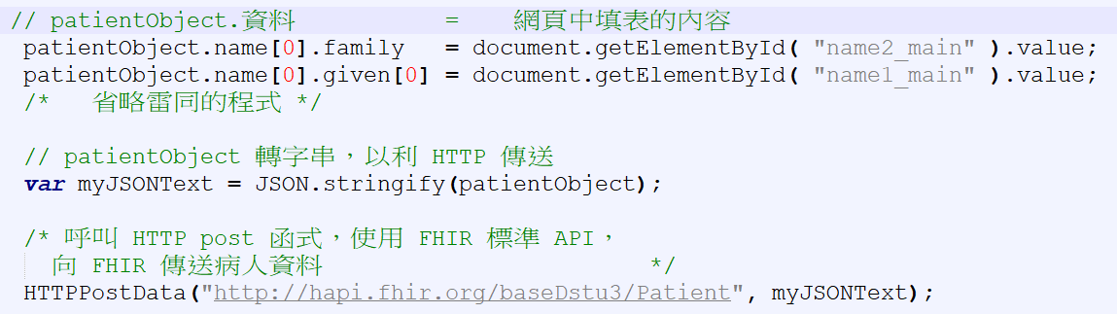
FHIR 網頁表單範例程式
FHIR 表單新增資料主要程式:
1. 填表資料寫入物件 2. 呼叫對應的 FHIR API
調閱 FHIR 資料到前端呈現程式
1. 呼叫 API 取得資料 2. 將取得的資料物件化，再套表呈現
上述模式可發展非常多的健康醫療應用
因有開源 FHIR server( 類似 PACS server 腳色)，許多應用可共用一 FHIR vserver，整合擴充性佳。
Notes:
JWT是數位簽章加密後得到的Base64 字串，其中包含了Header、Payload、signature三個部分，Header:用來指定加密的方法，payload用來儲存授權的相關資訊，signature則是將header與payload簽章加密後的訊息
數位簽章加密後得到的Base64 字串，可以在HTTP環境中通過URL、參數、HTTP header等方式輕易的傳輸
Header：用來指定JWT的token所使用的加密方法，包含了alg(token所使用的加密演算法)與typ(token的類型)兩個部分。
Payload：用來儲存授權用戶與token的資訊，包含授權用戶的身份、要調閱的資源連結、token有效時限等等。
Signature：須遵循JSON Web Signature (JWS)的規範，必須使用Header所指定的alg，將Header與Payload進行加密簽章，目的在於驗證JWT的簽發者，也可避免token在傳輸中被竄改。

Slide 23
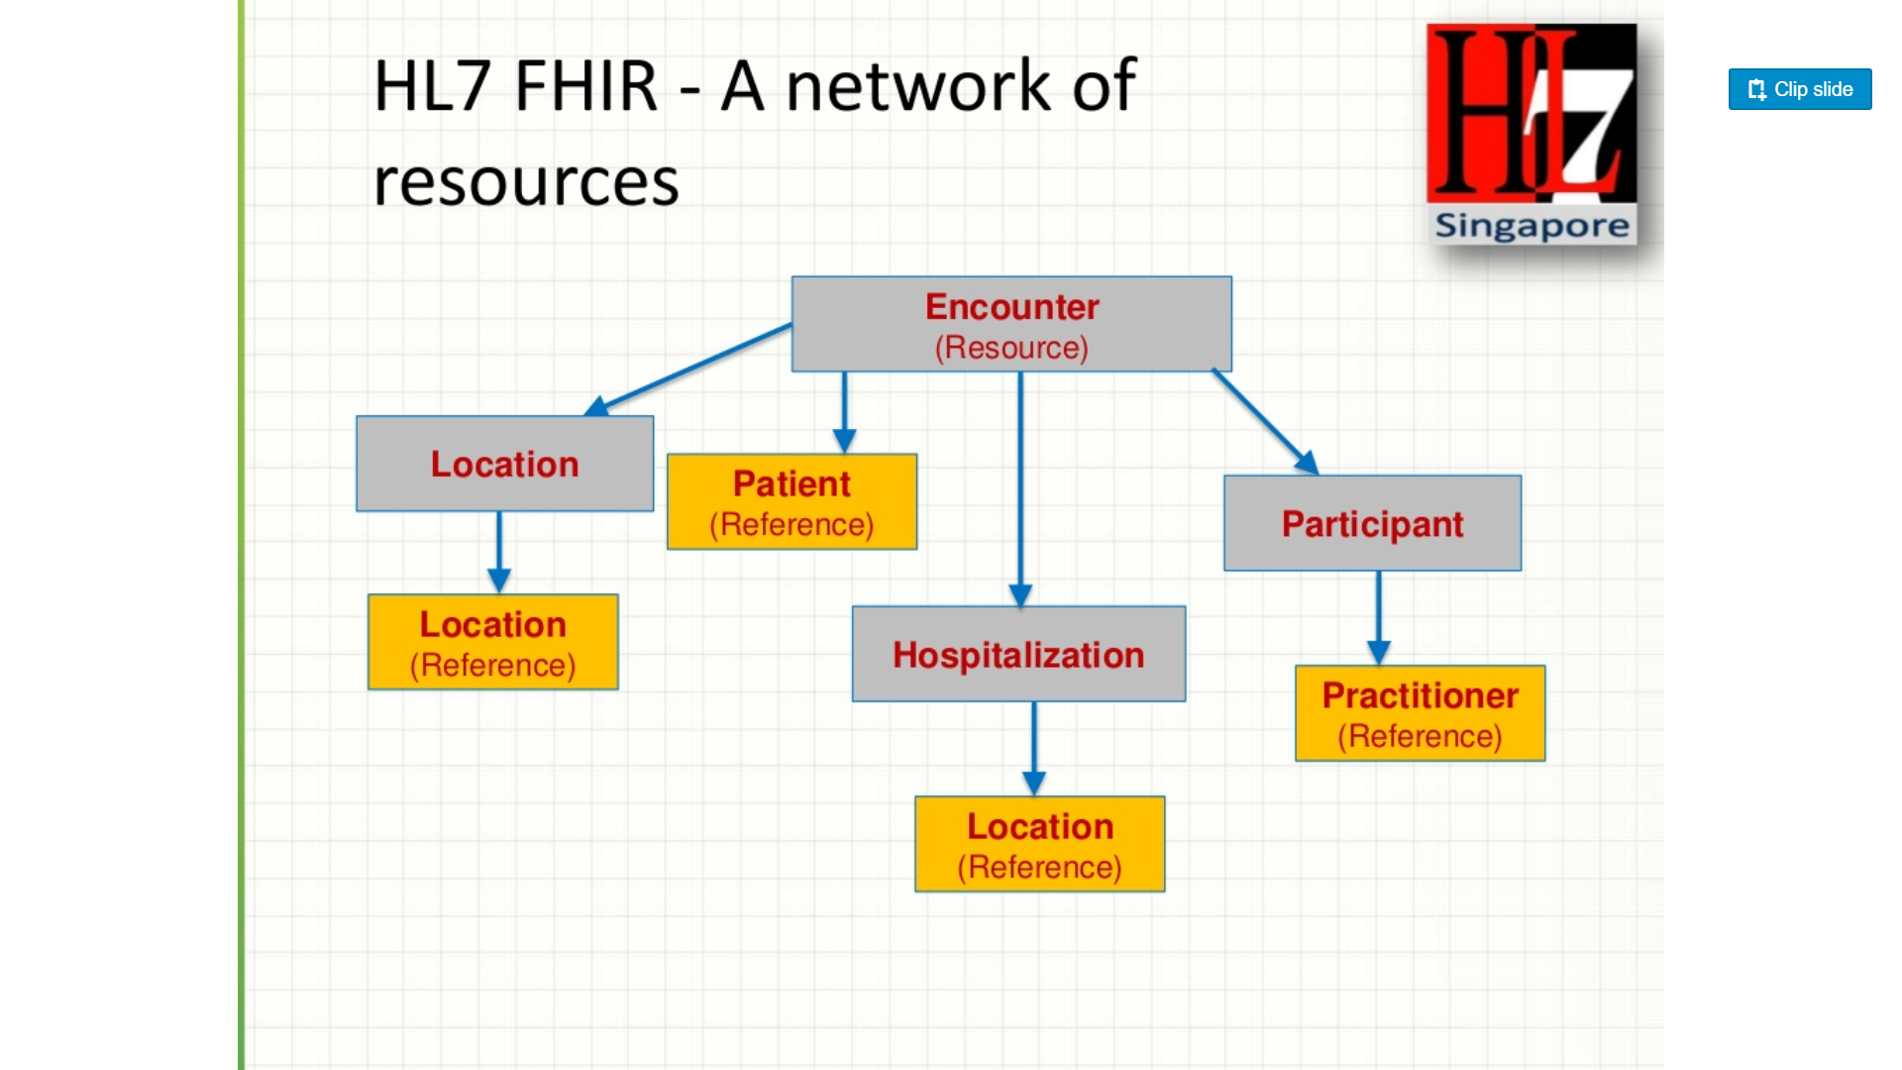

Slide 24
描述就醫過程之人、事、時、地、物

Slide 25
Encounter 就醫資訊
描述就醫過程之人、事、時、地、物
可利用 Encounter 紀錄就醫相關資訊
可做為此次就醫產生所有病歷之參考
以利病歷資料之查詢調閱，如查詢此次就醫之
資訊醫療資訊化作業流程

